Slide 1
Model Validation

Slide 2
目的
適切なデータの品質やモデルの評価を実施し、信頼性の高いモデルを利用することにより、実運用でのリスクを減らし、望ましい推論結果を得る
データとモデルに対する評価や、デプロイの継続的なモニタリングなど、モデルライフサイクルの複数のステージで確認は実施される
データ準備
モデル学習
モデル評価
データ分割
デプロイ
モデル作成のプロセス
データ品質の確認
学習/テストの分割確認
モデル評価
モデル比較
モニタリング
モデル品質の評価

Slide 3
評価における疑問点
データに関して
欠損値、外れ値、重複オブザベーションといった基本的なデータ確認を実施したい。
学習データとテストデータや新規のデータ間にドリフト（ターゲット変数や特徴量の分布の変化）が発生していないか？時間的なドリフトが発生していないか？
そもそも、ターゲット変数の予測が可能な特徴量が揃っていそうか？
特徴量間の相関を把握したい。例えば、モデルの解釈性を高めるため、相関の高い特徴量グループからは代表特徴量のみ選びたい。
学習データの量が予測精度に与える影響は？データを増やせば精度が高まるか？
モデルに関して
妥当なモデルができているか？予測精度、汎化性能、適切な特徴量が使われているかなど。
エラー分析（予測が上手くいっていないターゲット変数のカテゴリや、オブザベーショングループの確認など）を実施したい。

Slide 4
Driverless AI

Slide 5
Driverless AIにおけるモデル評価
モデル評価指標の設定とモデル精度の評価
トレーニング資料：https://jp-public.s3.ap-southeast-1.amazonaws.com/documents/Workshop+(DAI+-+Scorer+and+Imbalanced+data)+v231219.pdf
モデルの解釈（機械学習の解釈可能性/Machine Learning Interpretability(MLI)）
トレーニング資料：https://jp-public.s3.ap-southeast-1.amazonaws.com/documents/Workshop+(DAI+-+MLI)+v240814.pdf
Experiment作成中の”Notifications”
後述
モデルの比較
後述

Slide 6
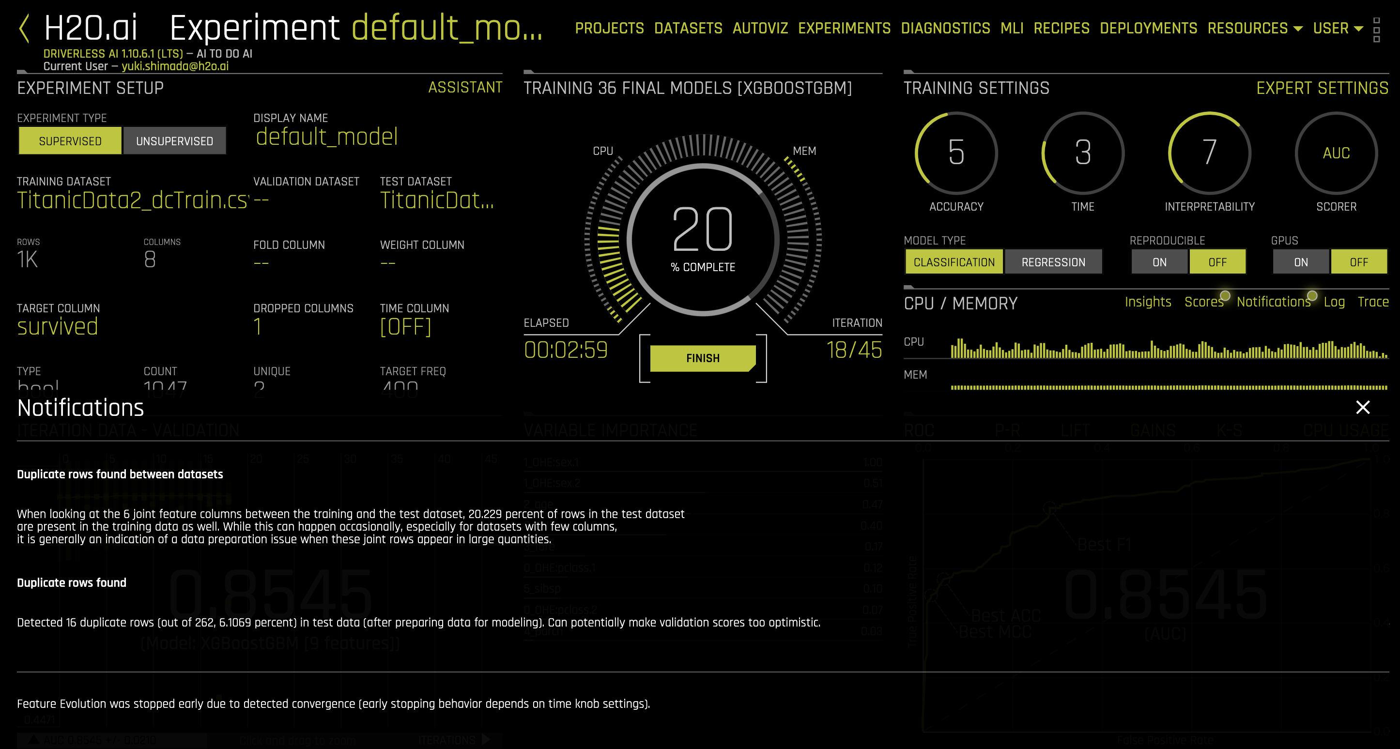
Notifications
Experiment実施時におけるNotifications
データに関してや、モデル作成中に観測されたことなど、モデル品質に影響がある可能性のある事項などがNotificationsとして表示される

Slide 7
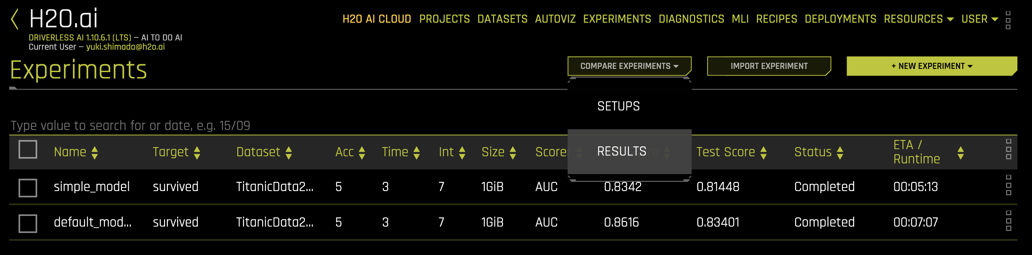
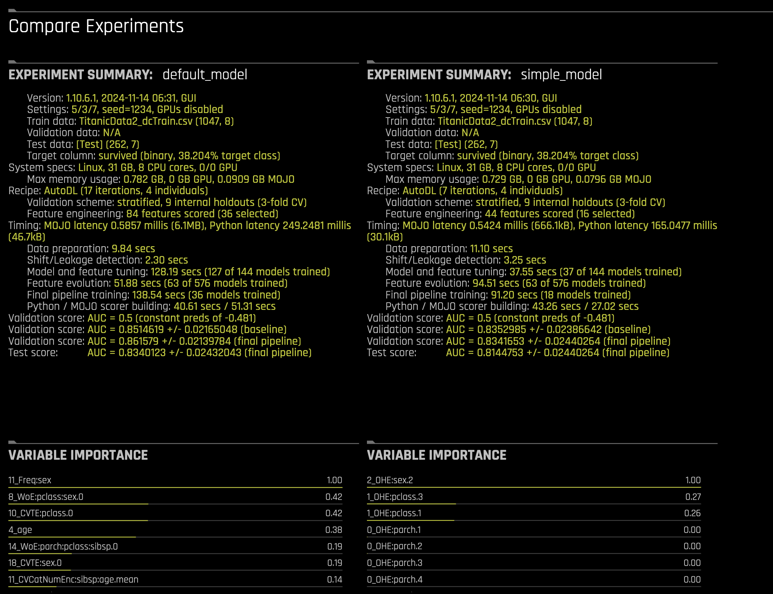
モデルの比較
作成した複数のExperimentを比較評価
[Experiments]ページ > [Compare Experiments] > [Results]
比較を実施したい複数のExperimentを選択、比較の実施
各Experimentの精度評価が横に並べて表示される

Slide 8
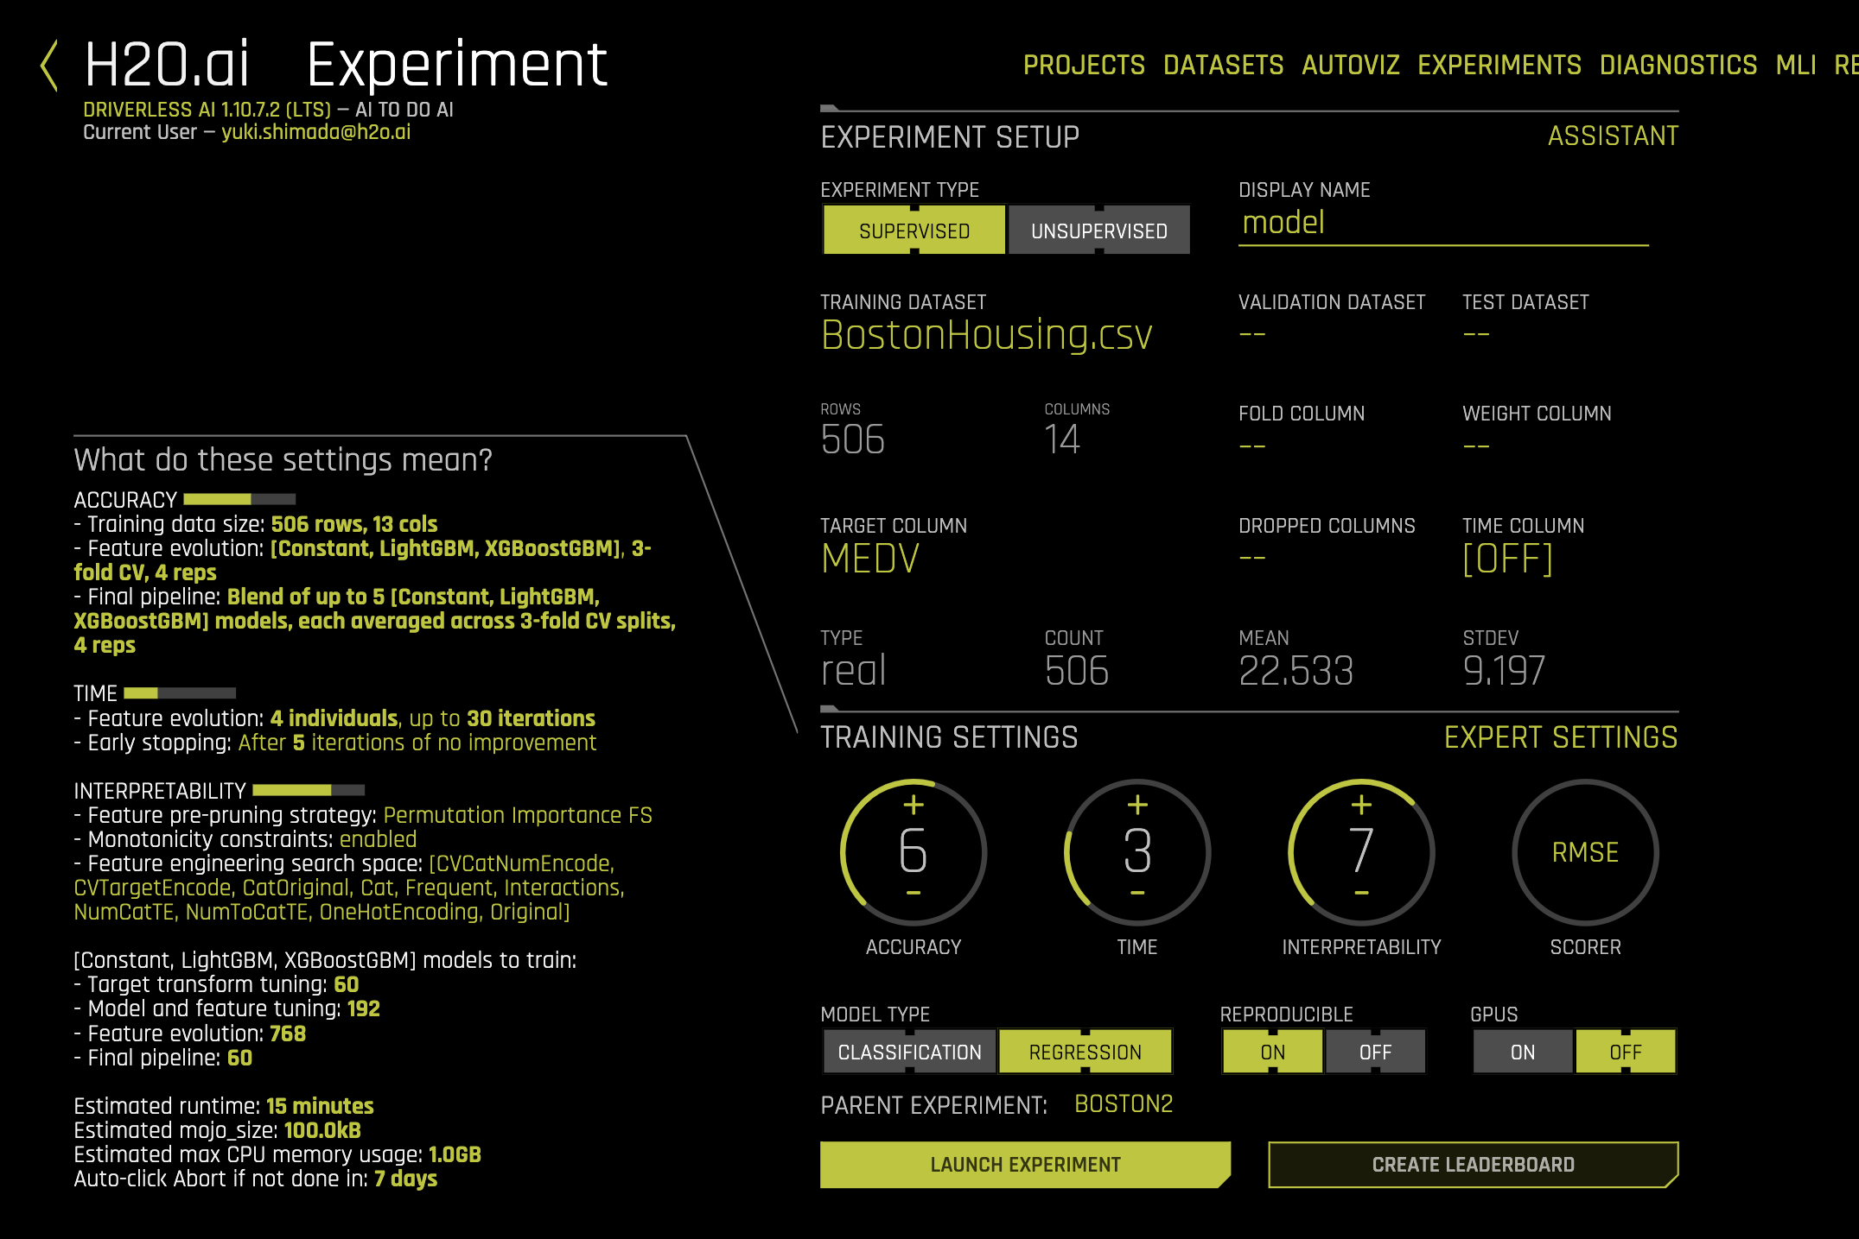
Driverless AIでのモデルの再現性
Experimentを再現する方法
Seedを固定し再現性を持たせる場合は[Reproducible]タグをONに変更。デフォルトはOFF
再現性を持たせるにはGPUを使用しないなど、条件があることに注意。（詳細はドキュメント参照）
Reproducible: https://docs.h2o.ai/driverless-ai/1-10-lts/docs/userguide/experiment-settings.html#reproducible
(詳細) https://docs.h2o.ai/driverless-ai/1-10-lts/docs/userguide/reproducibility.html

Slide 9

Python Library
Deepchecks

Slide 10

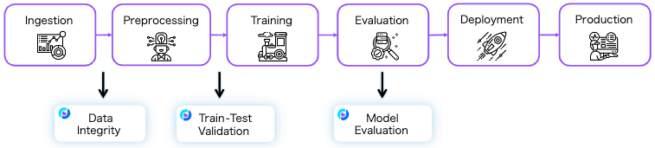
Deepchecks
Deepchecksは、AIとMLの検証のさまざまな機能を提供する総合的なOSSソリューション
いくつかのコンポーネントから構成されおり、 Deepchecks TestingはTabular（テーブルデータ）、NLP、Computer Visionにおけるデータやモデルの評価機能を提供
各評価テストを自動実行
評価テストのカスタマイズが可能
Tabular
新しいデータセットを扱う際において、EDAを通じてデータの整合性を確認し、重複サンプルや文字列・カテゴリ変数の問題、外れ値、ラベルの不一致などの確認を助ける
データを分割する際において、クラスのバランス、各クラスの特徴・ラベルの分布変化、データリークの有無などの確認を助ける
モデルの評価段階で、複数の性能指標を確認し、ベンチマークと比較してモデルの性能を明確に把握するとともに、パフォーマンスの低い部分を特定し、改善の手がかりとなる洞察を得ることを助ける
GitHub: https://github.com/deepchecks/deepchecks
PyPi: https://pypi.org/project/deepchecks/
Document – Testing > Tabular: https://docs.deepchecks.com/stable/tabular/index.html

Slide 11
Data Integrity
新規に取得したデータの品質を確認
Mixed Nulls
さまざまなタイプの欠損（“nan”,“null”,“”など）を検出
Percent Of Nulls
各カラムの欠損を比較
String Mismatch
文字型カラムにおいて、文字列の不一致を検出しBase Form（alphanumeric characters in lowercase）に変換（“Deep”,“deep”,“$deep$”などを“deep”へ変換）
String Length Out Of Bounds
文字型カラムにおいて、他より長い文字列を持つオブザベーションを検出
Is Single Value
単一の値を持ったカラムを検出
Columns Info
カラムのデータ型や役割を確認
Special Characters
特殊文字の検出
Mixed Data Types
データ型が混在（string, numeric）しているカラムを検出
Data Duplicates
重複サンプルを検出
Class Imbalance
ターゲットカラムの分布を確認
Outlier Sample Detection
LoOpアルゴリズムにおる、外れ値の検出 [1-1]
Feature Label Correlation
各特徴量の予測性能（PPSスコア） を確認 [1-2]
Feature Feature Correlation
特徴量間の相関を把握 [1-3]
Identifier Label Correlation
IDや時間カラムがターゲットの予測に利用できる可能性を確認
Conflicting Labels
同じ特徴量を持つが、ターゲットの値が異なるオブザベーションの存在を検出
Quick Start: https://docs.deepchecks.com/stable/tabular/auto_tutorials/quickstarts/plot_quick_data_integrity.html
Gallery: https://docs.deepchecks.com/stable/tabular/auto_checks/data_integrity/index.html
API: https://docs.deepchecks.com/stable/api/generated/deepchecks.tabular.checks.data_integrity.html

Slide 12
Train Test Validation
モデル作成の前に、データ分割が適切か確認
Datasets Size Comparison
学習とテストデータのサイズの割合を確認
String Mismatch Comparison
カテゴリカルカラムにおいて、学習、テストデータ間の表記揺れを検出
Train Test Samples Mix
学習とテストデータで同じサンプルが混在しているか確認
New Label
ターゲットカラムにおいて、テストデータに新しいカテゴリが出現してないかを確認
New Category
カテゴリカルカラムにおいて、テストデータのみにあるカテゴリーを検出
Index Leakage
IDカラムにおいて、テストデータに、学習データと重複する値がないかを確認
Feature Label Correlation Change
学習とテストデータ間において、各特徴量の予測性能（PPSスコア）が異なっていないかを確認。例えば学習データのみである特徴量のPPSスコアが大きい時、リークの疑い [2-1]
Feature Drift
学習とテストデータ間において、分布が異なった特徴量を検出
Multivariate Drift
単変量の分布のシフト検知（Feature Drift）では検出できない、特徴量間の交互作用を考慮した上での学習とテストデータ間の差異を検出 [2-2]
Label Drift
学習とテストデータ間において、ターゲットの分布が異なってないかを確認
Date Train Test Leakage Overlap
時間カラムにおける、学習とテストデータ間の整合性（テスト期間が、学習期間内かそれ以前となってないか）を確認
Date Train Test Leakage Duplicates
時間カラムにおける、学習とテストデータ間の重複を確認
Quick Start: https://docs.deepchecks.com/stable/tabular/auto_tutorials/quickstarts/plot_quick_train_test_validation.html
Gallery: https://docs.deepchecks.com/stable/tabular/auto_checks/train_test_validation/index.html
API: https://docs.deepchecks.com/stable/api/generated/deepchecks.tabular.checks.train_test_validation.html

Slide 13
Model Evaluation
モデル作成後、モデルの精度や改善ポイントを確認
Regression Symmetric Error (Train & Test)
回帰問題において、誤差（実測-予測）の分布を箱ひげ図で確認
Regression Error Distribution (Train & Test)
回帰問題において、誤差（実測-予測）の分布をヒストグラムで確認
ROC Report (Train & Test)
分類問題において、クラス別のROCプロットを確認
Confusion Matrix Report (Train & Test)
分類問題において、混同行列を確認
Calibration Score (Train & Test)
分類問題におけるキャリブレーション分析を実施 [3-1]
Unused Features (Train & Test)
特徴量重要度の順に特徴量の分散を比較。情報を持つ特徴量（分散が大きい）がモデルで採用されているか、そうでないか
Train Test Performance
学習とテストデータ間での予測精度を比較
Prediction Drift
学習とテストデータ間の予測値の分布を比較
Simple Model Comparison
単純なモデルと比較した際、評価対象のモデルの予測精度が十分上回っているかを確認。精度に差異がない場合、作成したモデルに問題がある可能性 [3-2]
Weak Segment Performance (Train & Test)
予測精度の低い特徴量のセグメントを検出 [3-3]
Performance Bias
モデルのバイアス、公平性の確認。Protected Feature（性別や人種など）がControl Feature（学歴など）のグループ別で、予測精度に差がないか
Quick Start: https://docs.deepchecks.com/stable/tabular/auto_tutorials/quickstarts/plot_quick_model_evaluation.html
Gallery: https://docs.deepchecks.com/stable/tabular/auto_checks/model_evaluation/index.html
API: https://docs.deepchecks.com/stable/api/generated/deepchecks.tabular.checks.model_evaluation.html
Notes:
Sklearnモデルのみ： Single Dataset Performance, Train Test Performance

Slide 14
【注釈詳細】
[1-1]
Local Outlier Probability(LoOP)はデータの局所的な密度（近傍との距離）を評価し、そのデータがどの程度他のデータから逸脱しているかを測定する異常検知の手法。外れ値確率スコアを算出
https://docs.deepchecks.com/0.18/tabular/auto_checks/data_integrity/plot_outlier_sample_detection.html#how-deepchecks-detects-outliers
[1-2] [2-1]
Predictive Power Score (PPS) とは、Naïve予測（回帰：中央値予測、分類：最頻値予測）に対する各特徴量単変量の予測（決定木モデル）の精度
https://docs.deepchecks.com/0.18/tabular/auto_checks/train_test_validation/plot_feature_label_correlation_change.html#how-is-the-predictive-power-score-pps-calculated
[1-3]
データ型に対応した特徴量間の相関の計算を実施。数値x数値：Spearman’s correlation coefficient。数値xカテゴリカル：Correlation ratio。カテゴリカルxカテゴリカル：Symmetric Theil’s U
https://docs.deepchecks.com/stable/tabular/auto_checks/data_integrity/plot_feature_feature_correlation.html#how-are-the-correlations-calculated
[2-2]
学習データとテストデータを結合し2値分類問題（学習=0、テスト=1）としてモデル（勾配ブースティング）を作成。分類が可能か検証
https://docs.deepchecks.com/0.18/general/guides/drift_guide.html#detection-by-domain-classifier
[3-1]
キャリブレーション分析とは予測値と実際の確率がどれくらい一致しているかを評価するプロセス。Calibration Curve/Reliability Diagram（クラス別予測値で、データを10個にビニングし、ビニングしたデータの予測値の平均と、対応する正解ラベルの割合を比較）の作成とBrier Score（予測確率と実測値の差異）の算出
https://docs.deepchecks.com/0.18/tabular/auto_checks/model_evaluation/plot_calibration_score.html#what-is-the-calibration-score-check
[3-2]
デフォルト設定で、単純なモデルは回帰の場合が平均値予測で、分類の場合が最頻値予測
https://docs.deepchecks.com/0.18/tabular/auto_checks/model_evaluation/plot_simple_model_comparison.html#what-is-the-purpose-of-the-check
[3-3]
特徴量重要度の高い特徴量を対象とし、誤差をターゲットとした２つの特徴量の組み合わせで複数の決定木モデルを作成、誤差の大きなリーフをセグメントとして特定
https://docs.deepchecks.com/0.18/tabular/auto_checks/model_evaluation/plot_weak_segments_performance.html#automatically-detecting-weak-segments

Slide 15
実施例
データとDriverless AIモデルの評価
 | Notebook Sample | Output Sample
Data Integrity | https://github.com/yukismd/Model_Validation/blob/main/titanic/DataIntegrityTest.ipynb | https://github.com/yukismd/Model_Validation/blob/main/titanic/outputs/DataIntegrityTest.html
Train Test Validation | https://github.com/yukismd/Model_Validation/blob/main/titanic/TrainTestValidation.ipynb | https://github.com/yukismd/Model_Validation/blob/main/titanic/outputs/TrainTestValidation.html
Model Evaluation | https://github.com/yukismd/Model_Validation/blob/main/titanic/ModelEvaluation_DAI_defo.ipynb Driverless AIモデル予測の評価 学習データ、テストデータ、特徴量重要度が必要 | https://github.com/yukismd/Model_Validation/blob/main/titanic/outputs/ModelEvaluation_DAI_defo.html
ブラウザアドイン“Github Html Preview”(https://chromewebstore.google.com/detail/github-html-preview/pmpjligbgooljdpakhophgddmcipglna)を利用すると、GitHub上で確認が可能

Slide 16
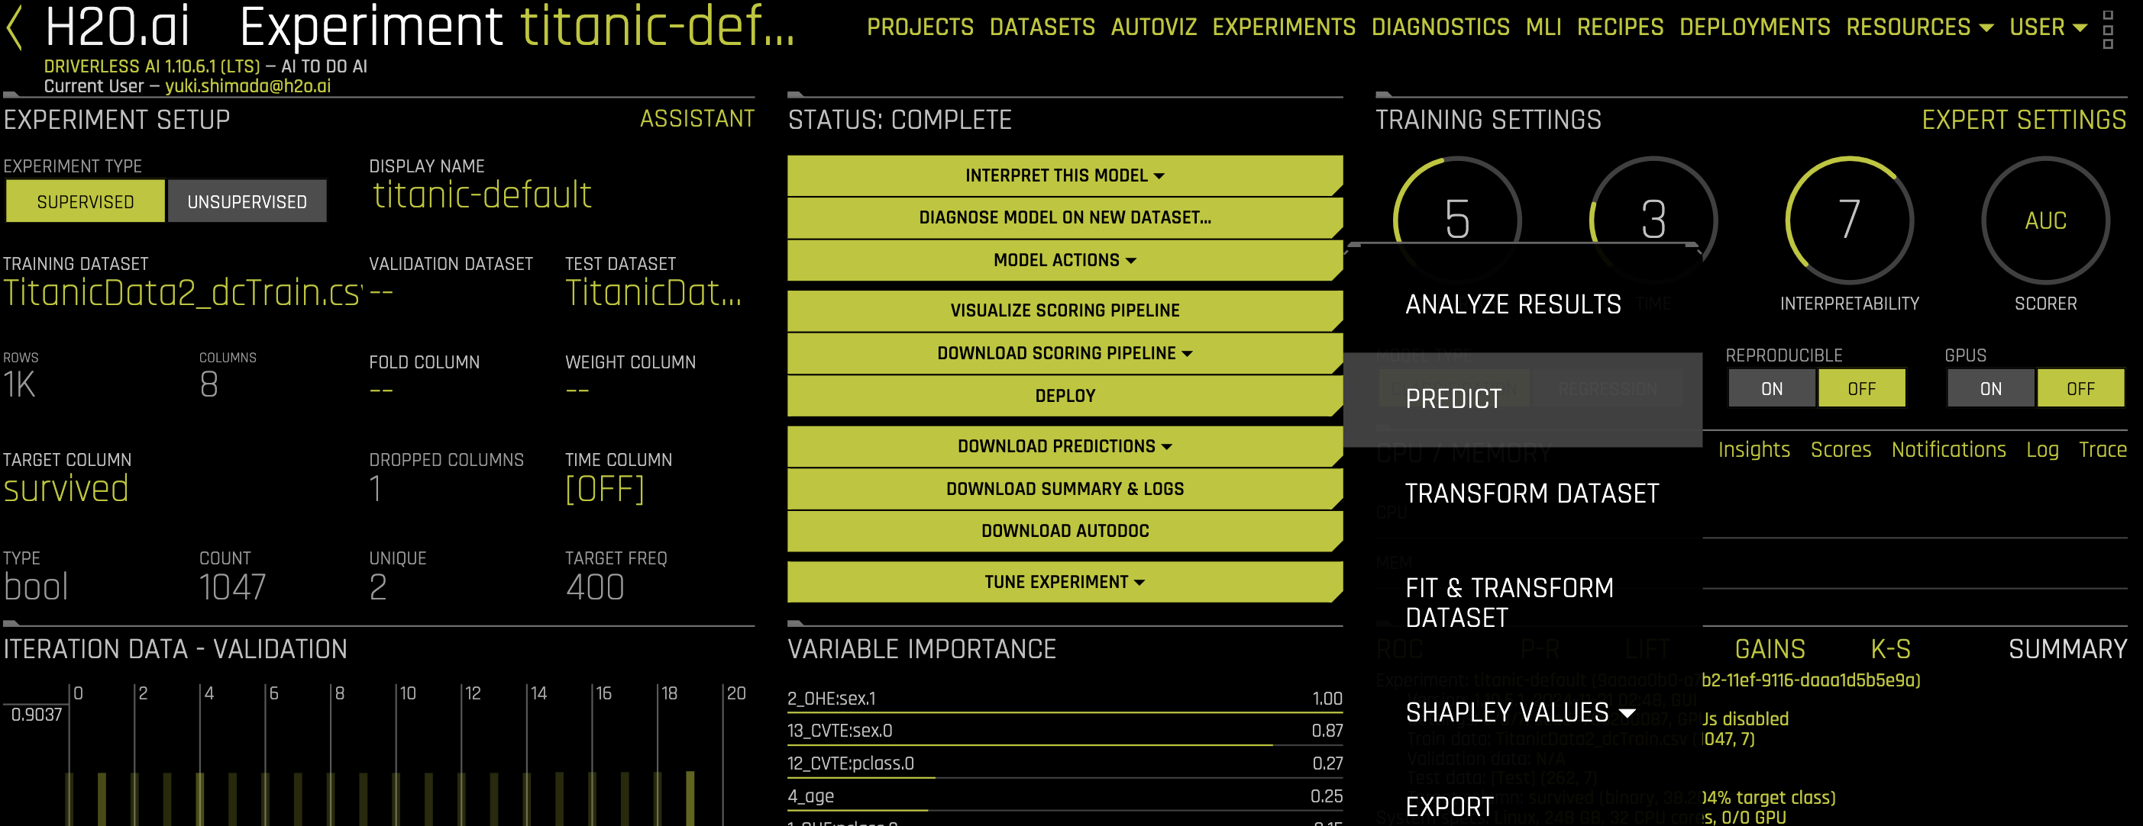
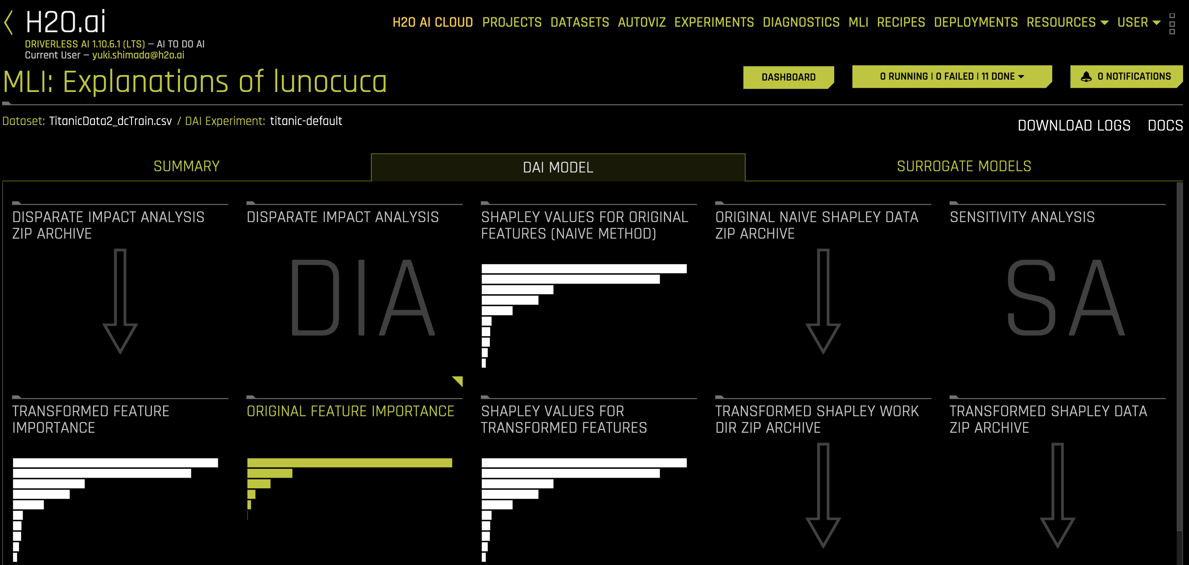
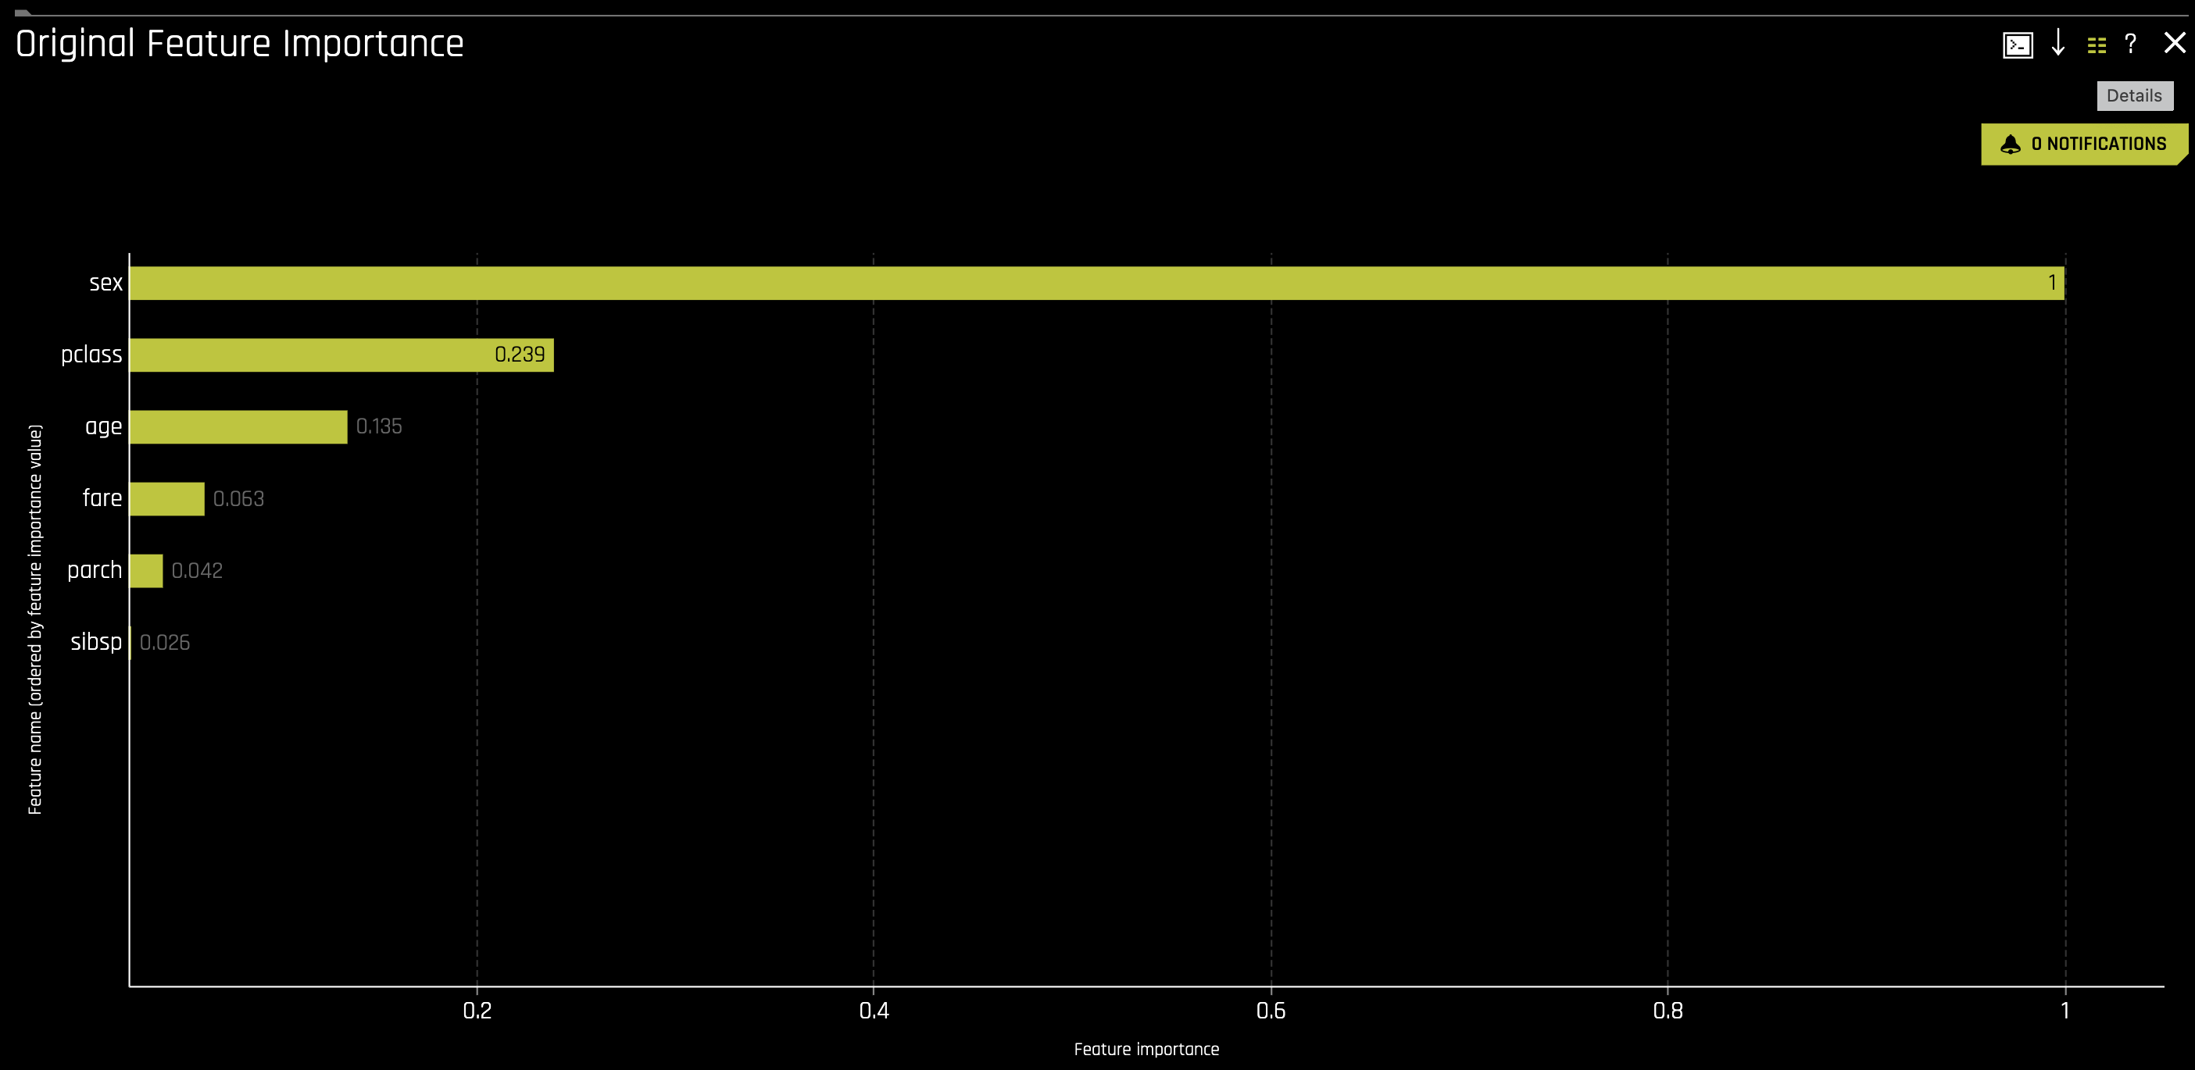
Driverless AI データダウンロード
Driverless AIモデル評価に必要なデータ（３つ）のダウンロード
Experiment終了画面から学習とテストデータに対し予測を実施
“Original Feature Importance”をアクティブにしMLIを実施
Original Feature Importance
特徴量カラム含め、データをダウンロード
取得データ
予測結果が付与された学習データ
予測結果が付与されたテストデータ
テーブル形式に表示を変更し、データをダウンロード
取得データ
特徴量重要度のデータ

Slide 17
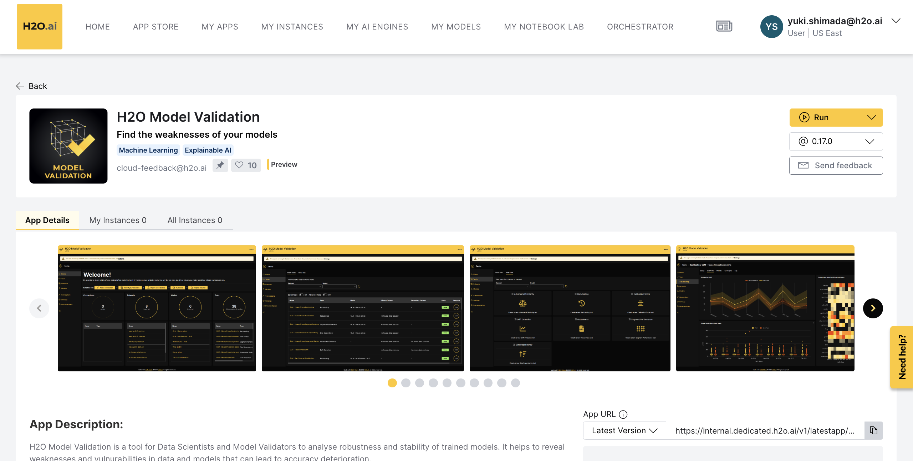
H2O Model Validation
Driverless AIモデルを評価するAI Cloud上のアプリケーション

Slide 18

H2O Model Validation
7種類のデータとモデルに対する評価を提供
データに対する評価
モデルに対する評価
Adversarial Similarity
学習とテストデータの差異を比較。学習データとテストデータを結合し、“学習=0/テスト=1”をターゲットとしモデル作成。分類が可能か、また変数の重要度を確認
Drift Detection
学習とテストデータの特徴量の分布を比較。各特徴量の、学習とテストデータにおけるDrift ScoreとPopulation Stability Index(PSI)を算出
Backtesting
時間カラムを持つデータを用いたモデル（時系列モデル含む）に対するバックテスト（モデルの異なった時間枠データに対する頑健性の検証）。過去の複数期間を学習とテストデータに分け、それらに対応した複数のモデルを作成し、予測精度を検証
Driverless AIを用いたモデル作成が発生
Size Dependency
学習データのサイズによるモデルへの影響を分析。モデル精度は学習データのサイズにどれくらい影響を受けるか
Driverless AIを用いたモデル作成が発生
Calibration Score
分類問題におけるキャリブレーション分析（Calibration Curve/Reliability Diagram）
Segment Performance
全体の予測結果に対し、予測結果が悪い（誤差が大きい）セグメントを見つける。誤差をターゲット変数としてモデル作成。特徴量はビニングされ、単変量とに変数間の交互作用が利用
Robustness
インプットのノイズに対しモデルが頑健か確認。ノイズを加えた数種類のデータに対し、モデル予測を実施、予測精度（MAPEやAUC）のばらつきを確認
Document : https://docs.h2o.ai/wave-apps/h2o-model-validation/
Notes:
PSI & Drift Score: https://docs.h2o.ai/mlops/key-terms#drift-detection

Slide 19
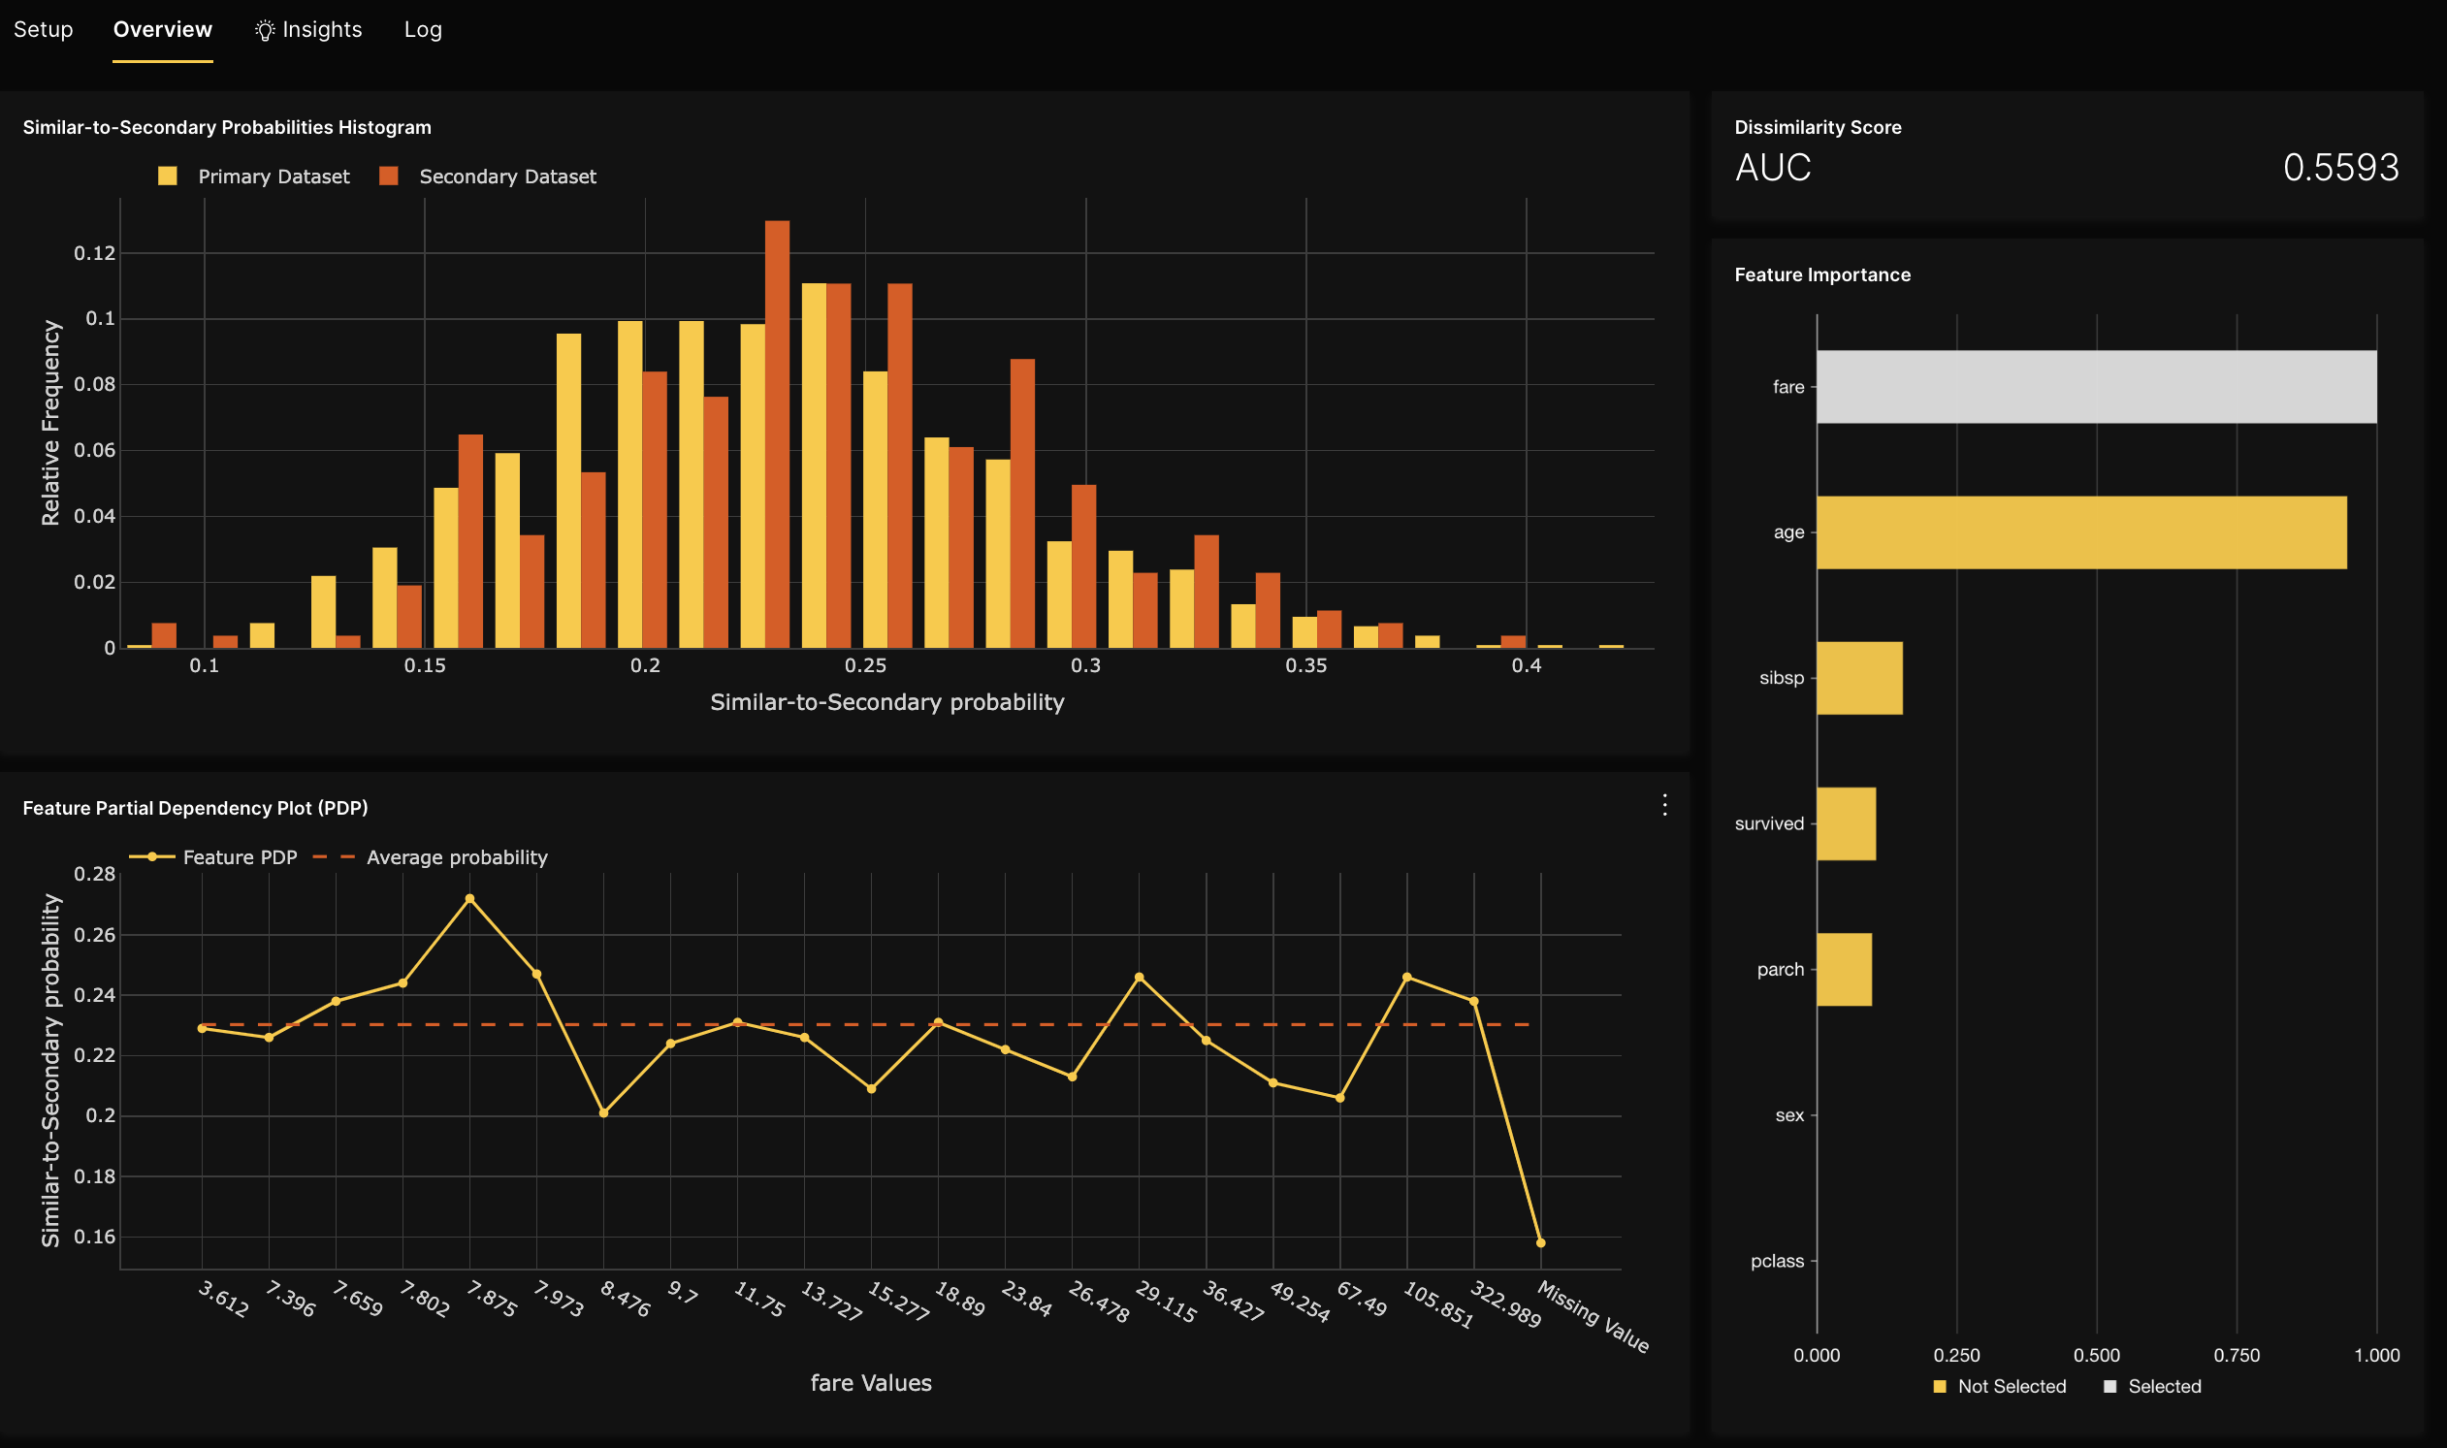
Adversarial Similarity
学習データとテストデータを結合し、“学習=0/テスト=1”をターゲットとしDriverless AIで二値分類モデルを作成
分類精度（AUC）
学習とテストデータにおける予測値（テスト=1の確率）のヒストグラム
横軸：予測確率
特徴量重要度
（PDPの表示のための特徴量選択）
選択した特徴量のPartial Dependence Plot (PDP)
縦軸：予測確率
横軸：選択した特徴量
Document : https://docs.h2o.ai/wave-apps/h2o-model-validation/guide/tests/supported-validation-tests/adversarial-similarity/adversarial-similarity

Slide 20
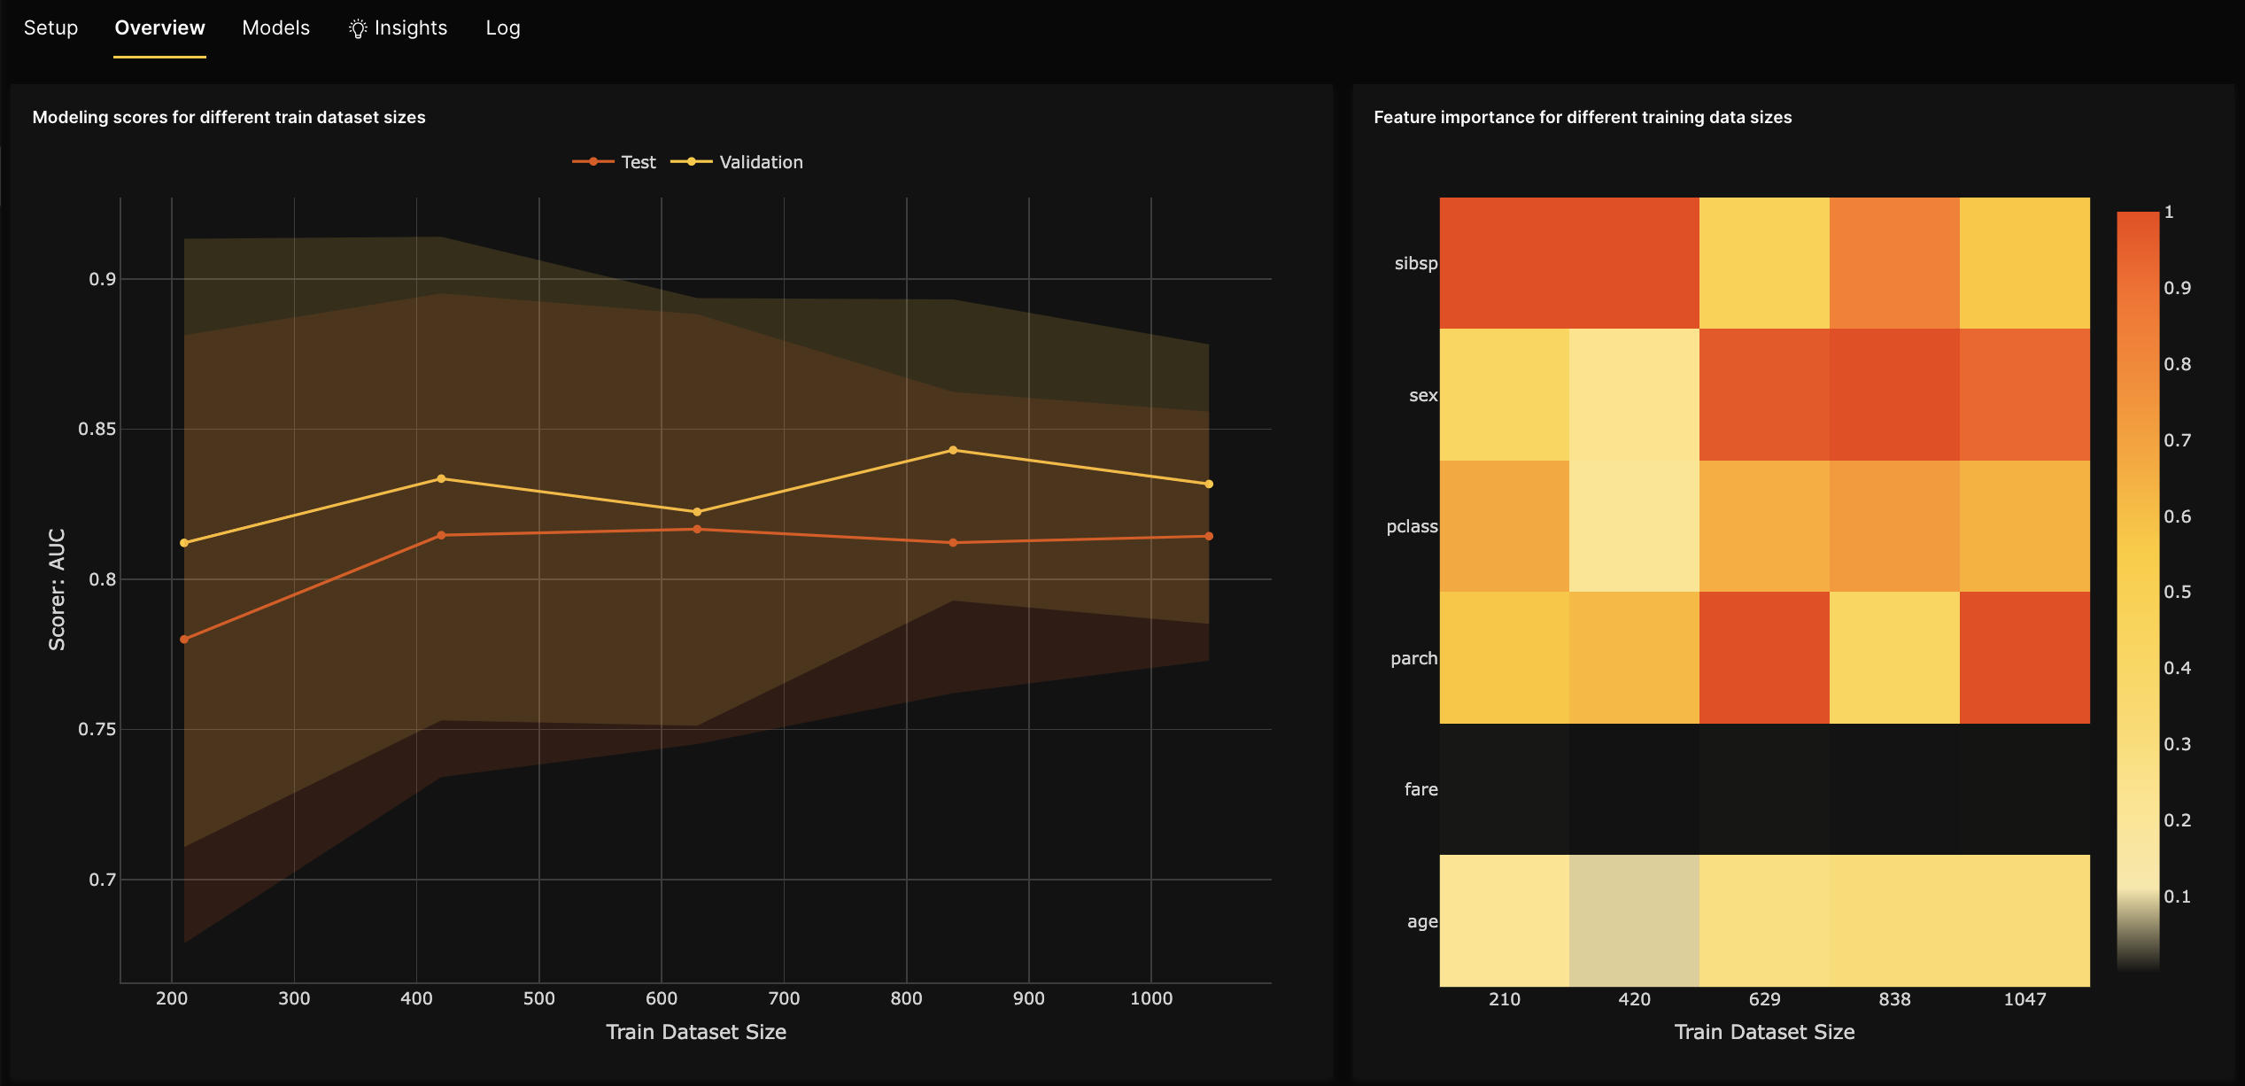
Size Dependency
学習データのサイズを変化させモデルを作成した時、そのモデルの検証とテストデータにおける予測精度を比較
5つのデータサイズで検証を実施
学習データのサイズを変化させた場合の予測精度の変化
縦軸：予測精度（Scorer）
横軸：学習データのサイズ
各サイズのモデルの特徴量重要度
Document : https://docs.h2o.ai/wave-apps/h2o-model-validation/guide/tests/supported-validation-tests/size-dependency/size-dependency

Slide 21
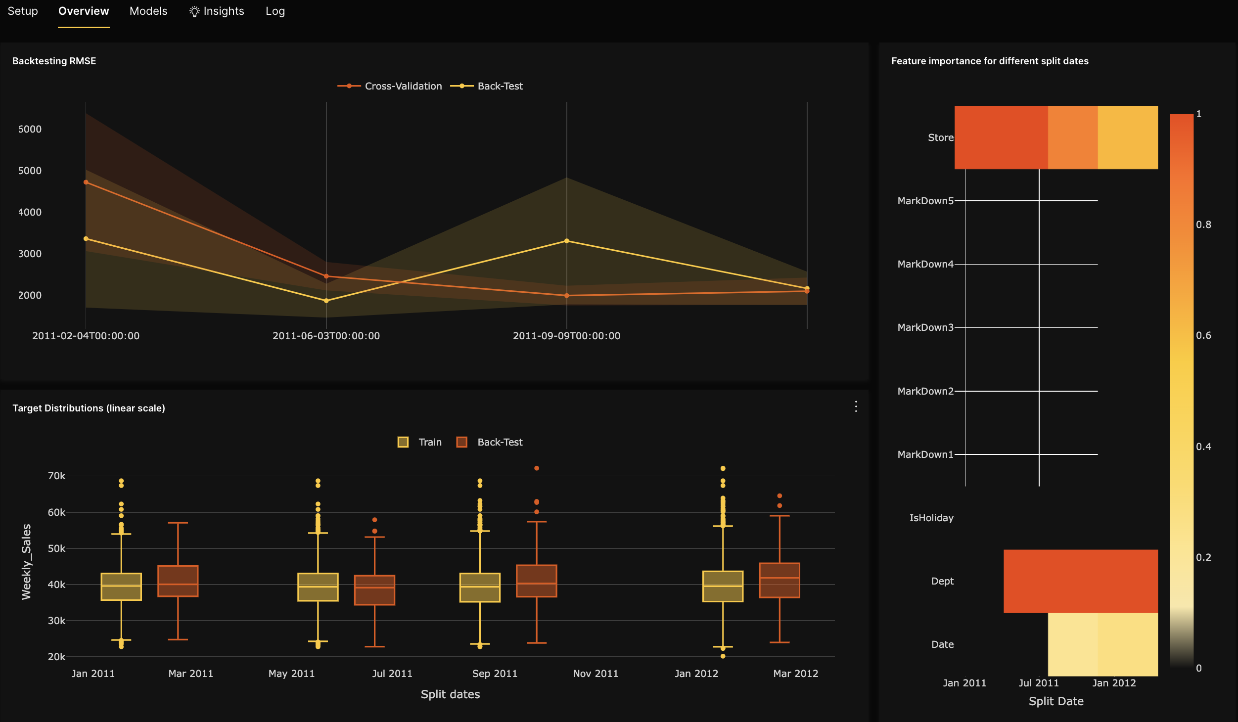
Backtesting
モデルの異なった時間枠データ（過去の複数期間を学習、テストデータとする）に対する頑健性の検証
過去の4期間で検証を実施
各期間における検証とテストデータにおける予測精度
縦軸：予測精度（Scorer）
横軸：検証の実施期間
各期間のモデルの特徴量重要度
各期間における学習とテストデータに対する予測値の分布
縦軸：予測値
横軸：検証の実施期間
Document : https://docs.h2o.ai/wave-apps/h2o-model-validation/guide/tests/supported-validation-tests/backtesting/backtesting

Slide 22
Memo

Slide 23
Memo
Internal
https://docs.google.com/document/d/1DhHrbsY4-nggCLvLybztbtvqk0yhW2hfojQEXsWCR9E/edit?tab=t.0#heading=h.ben9nkon3kg
https://arxiv.org/abs/2410.13877
H2O Model Validation
https://docs.h2o.ai/wave-apps/h2o-model-validation/
Git: https://github.com/h2oai/model-validation
PSIとDrift Scoreに関して: https://docs.h2o.ai/mlops/key-terms#drift-detection（MLOpsドキュメント）

Slide 24
Memo
PiML
https://github.com/SelfExplainML/PiML-Toolbox
https://selfexplainml.github.io/PiML-Toolbox/_build/html/index.html
Deepchecks
Data drift guide
https://docs.deepchecks.com/stable/general/guides/drift_guide.html

